Slide 1
Итоги работы педагогического коллектива МДОУ «Детский сад №16» г.о. Саранск за 2014 – 2015 учебный год

Slide 2
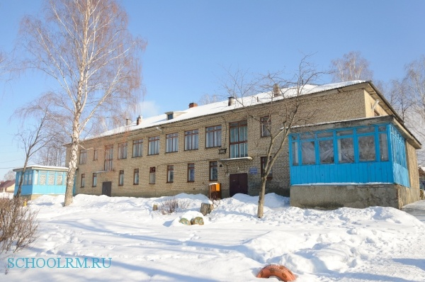
Как прекрасен детский сад, Каждый в нем работать рад!

Slide 3
Общие сведения.
Визитная карточка
МДОУ «Детский сад №16»
Год открытия: 1964 г., адрес: ул. Качалова, д.1.
Режим работы: пятидневка с 7.00 до 19.00 часов.
Приоритетное направление: Познавательно – речевое развитие детей дошкольного возраста
Используемые программы:
I. 1. Основная образовательная программа, реализуемая в
образовательном учреждении: Примерная основная общеобразовательная программа
дошкольного образования «Детство», авторский коллектив: В. Логинова, Т.Бабаева, Н.Ноткина.
2.Программа "Мы в Мордовии живем". Примерный региональный модуль программы
дошкольного образования / О. Бурляева и др.
II. Парциальные программы:
1. Основы безопасности детей дошкольного возраста
/ авт. Н.Н. Авдеева, О.Л. Князева, Р.Б. Стеркина.
2. Музыкальные шедевры / авт. О.П.Радынова.
Количество групп: 6
Количество детей – 149
Пед.коллектив – 14
Образовательный ценз педагогов:
высшее – 13
средне - специальное – 1
Аттестованы:
Высшая квалификационная категория – 5
I квалификационная категория – 7
Соответствие занимаемой должности

Slide 4
Общие сведения.
Визитная карточка
Дополнительные образовательные услуги:
- кружок "Баягине" Обучение детей эрзянскому языку руководитель Демина Р.Ф.
- кружок «Веселые нотки" руководитель Пензева Л.Е.
- кружок "Умелые ручки" руководитель Артемьева Л.В.
- кружок "Веселая каруселька" руководитель
- кружок "В гостях у гнома эконома" руководитель Суханова Е.Н.

Slide 5
Работа с кадрами
Педсоветы.
Педсовет №1 «ФГОС ДО – новые ориентиры дошкольного образования»
Педсовет №2 «Формирование связной речи у дошкольников»
Педсовет №3 «Роль образовательного учреждения в сохранении физического и психического здоровья детей»
Педсовет №4 «Познавательное развитие дошкольников через разнообразные методы и приемы по экономическому воспитанию»
Педсовет №5 «Подведение итогов. Анализ проделанной работы за учебный год. Утверждение плана на летний оздоровительный период»
Педсовет №6 «Подведение итогов летней оздоровительной работы. Утверждение плана работы на 2015-16 учебный год»

Slide 6
Работа с кадрами
Участие педагогов в городском конкурсе «ВЕЧКЕВИКС МАСТОР».
I место
Артемьева Л.В., Горенкова Л.И., Кочемасова Н.В., Фарченкова О.В.

Slide 7
Работа с кадрами
Участие педагогов во всероссийском конкурсе: «Методическая разработка»
Горенкова Л.В, Кочемасова Н.В., Суханова Е.Н.

Slide 8
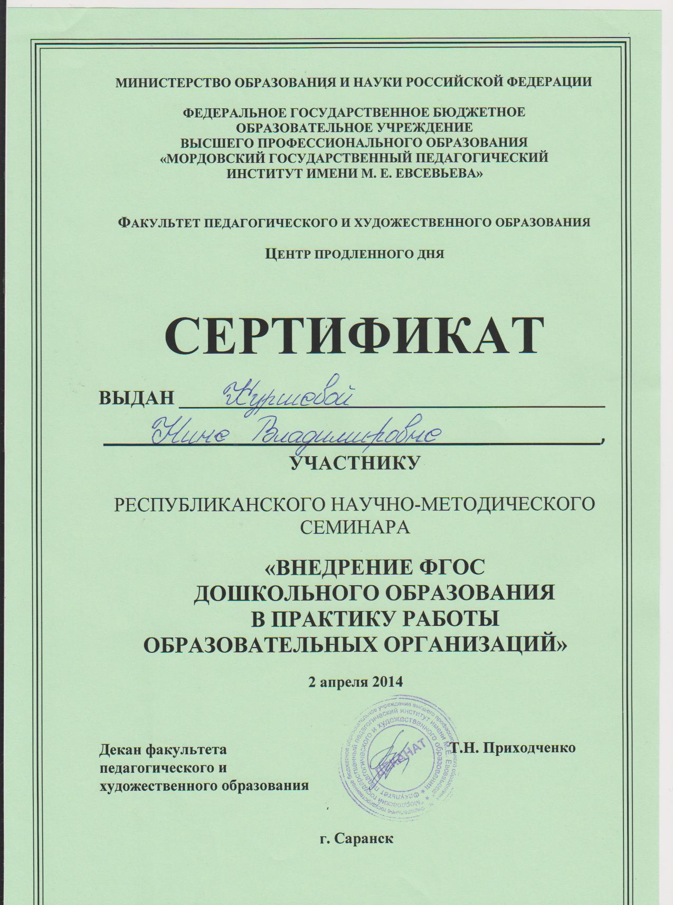
Работа с кадрами
Участие в семинаре Куршевой Н.В.

Slide 9
Работа с кадрами
Выступление на семинаре Пензевой Л.Е.

Slide 10
Работа с кадрами
Участие педагогов во всероссийских конкурсах
Воспитатель – актриса!
Профессия, как образ жизни.
Мы патриоты своей страны
Ухаживаем за комнатными растениями в ДОУ
Дети и природы
Играем в профессии
Дети – цветы жизни
Я не художник, я только учусь
Летний букет для воспитателя
Бабочка в гостях у ребят

Slide 11
Работа с кадрами
Курсы повышения квалификации.
1.Игошина Людмила Васильевна
2. Чернова Ольга Владимировна
3. Куршева Нина Владимировна
4. Кочемасова Наталья Владимировна
5. Суханова Елена Николаевна
6. Малышина Наталья Сергеевна
7. Суханова Елена Николаевна

Slide 12
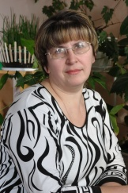
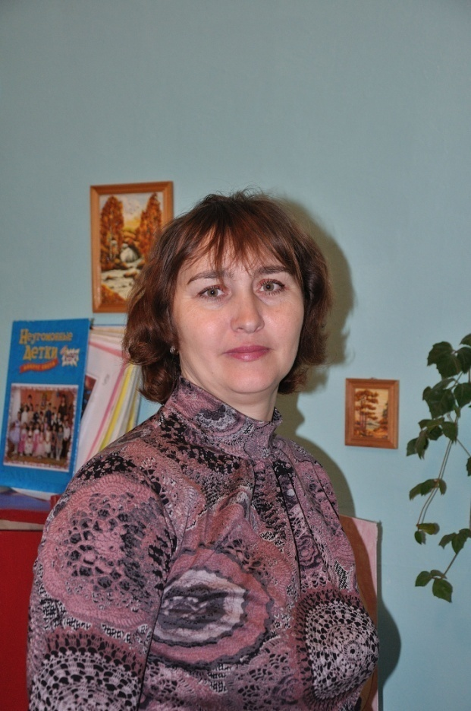
Работа с кадрами
Аттестация.
Высшая квалификационная категория.
Балбашова Е.И. Игошина Л.В.

Slide 13
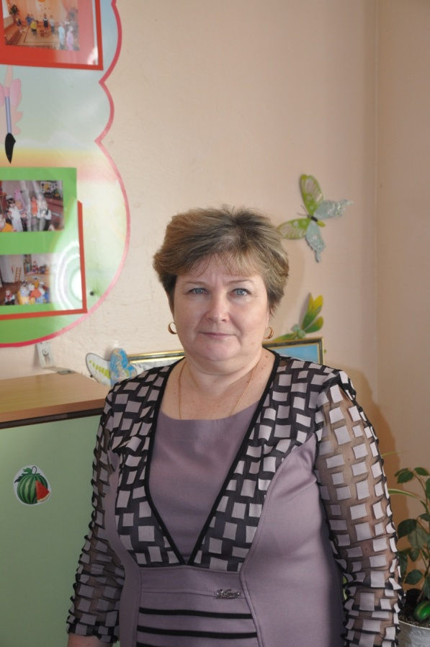
Работа с кадрами
Аттестация.
Первая квалификационная категория.
Артемьева Л.В Кочемасова Н.В. Горенкова Л.И.

Slide 14
Работа с кадрами
Творческая группа.
Состав творческой группы муниципального дошкольного образовательного учреждения городского округа Саранск «Детский сад №16»
1. Игошина Людмила Васильевна - воспитатель высшей квалификационной категории. 2. Демина Раиса Федоровна - воспитатель высшей квалификационной категории. 3. Куршева Нина Владимировна – воспитатель первой квалификационной категории. 4. Чернова Ольга Владимировна – старший воспитатель первой квалификационной категории. 5. Балбашова Елена Ивановна - воспитатель первой квалификационной категории.

Slide 15
Работа с кадрами
Профсоюзная организация.
Профсоюзный комитет МДОУ"Детский сад №16"
1. Пензева Лариса Евгеньевна - председатель. 2. Чернова Ольга Владимировна - заместитель председателя. 3. Терентьева Ирина Викторовна - культмассовая работа.

Slide 16
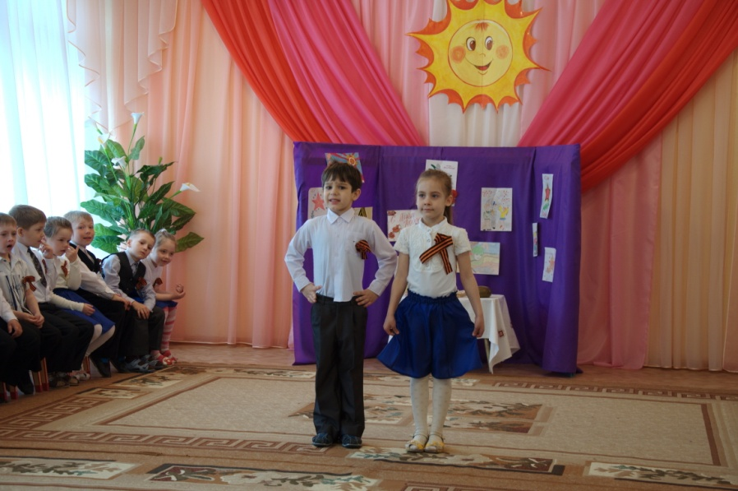
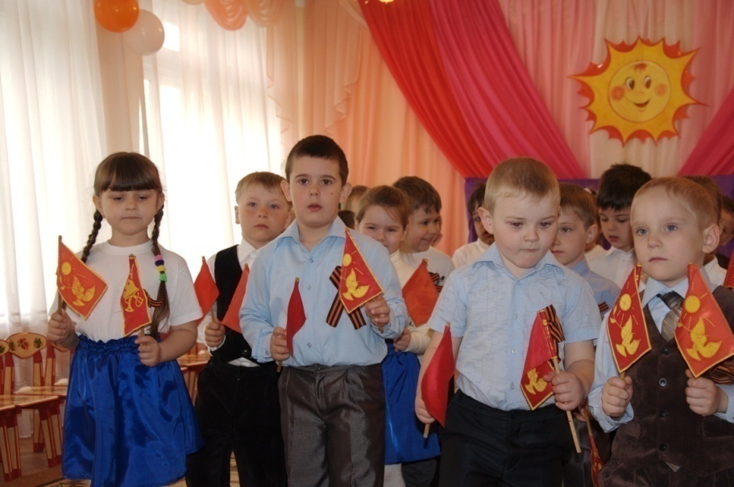
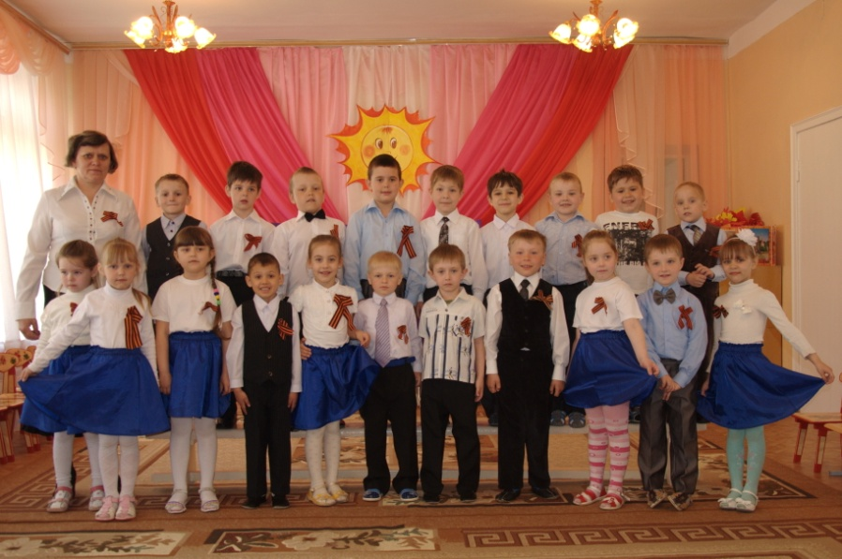
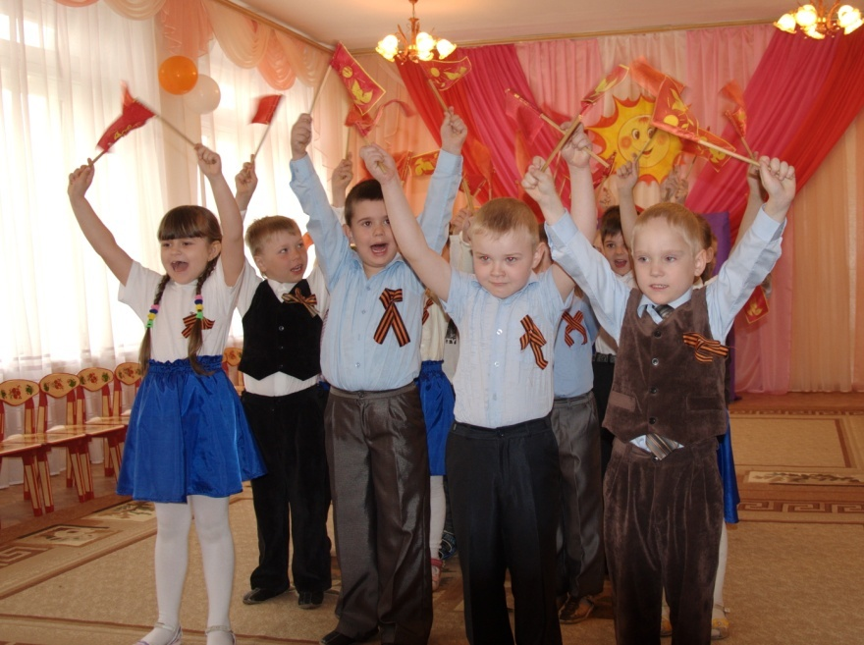
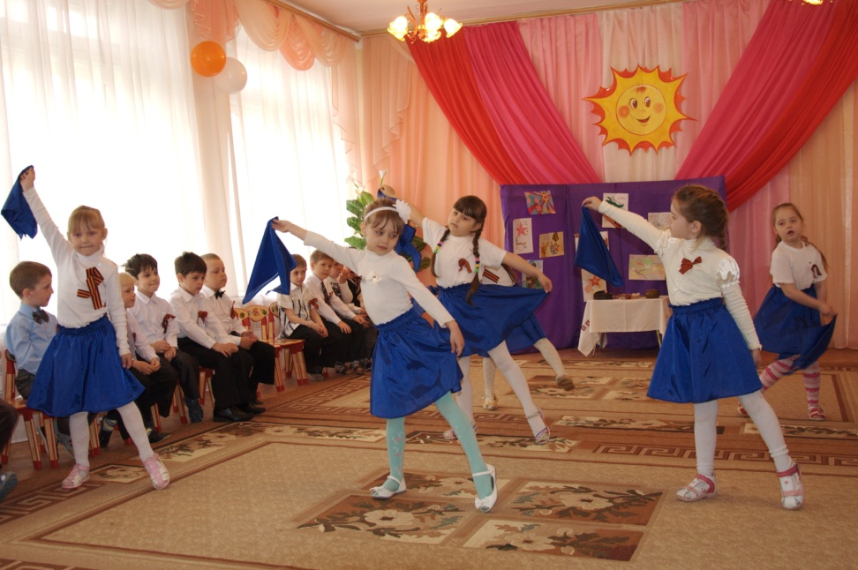
9 мая День Победы

Slide 17
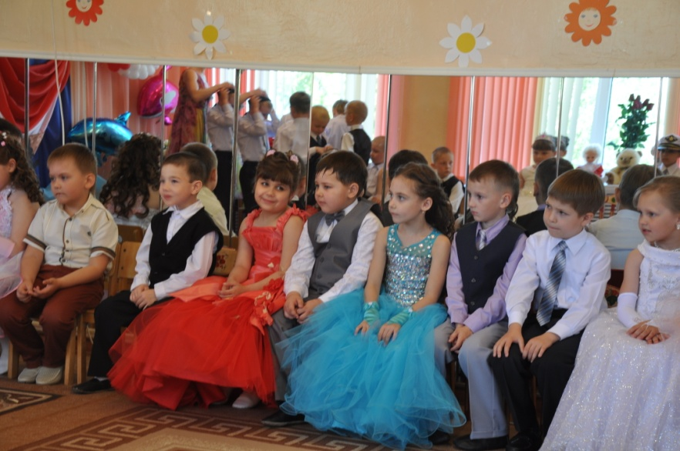
Работа с детьми
ВЫПУСКНОЙ 2015

Slide 18
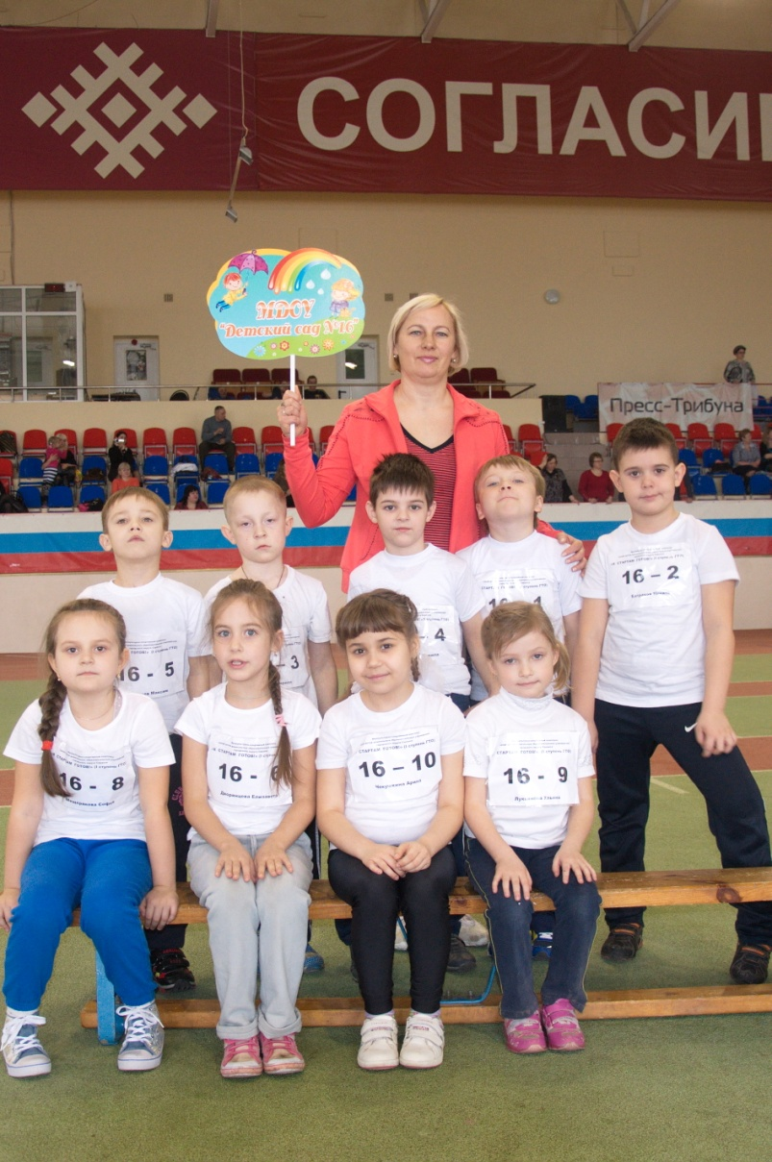
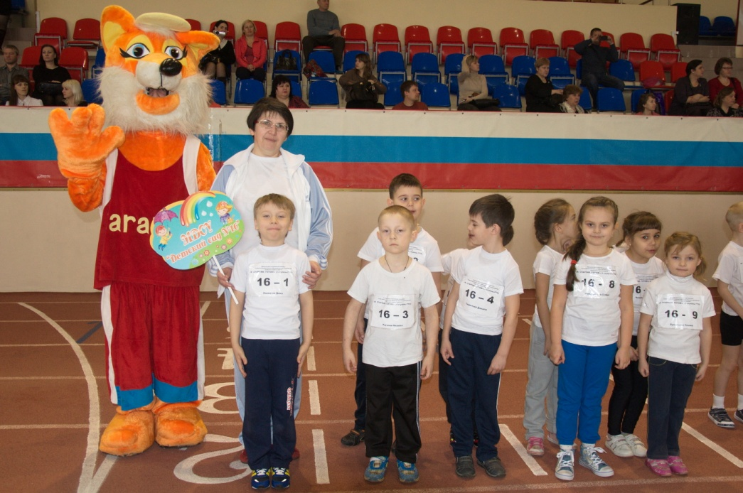
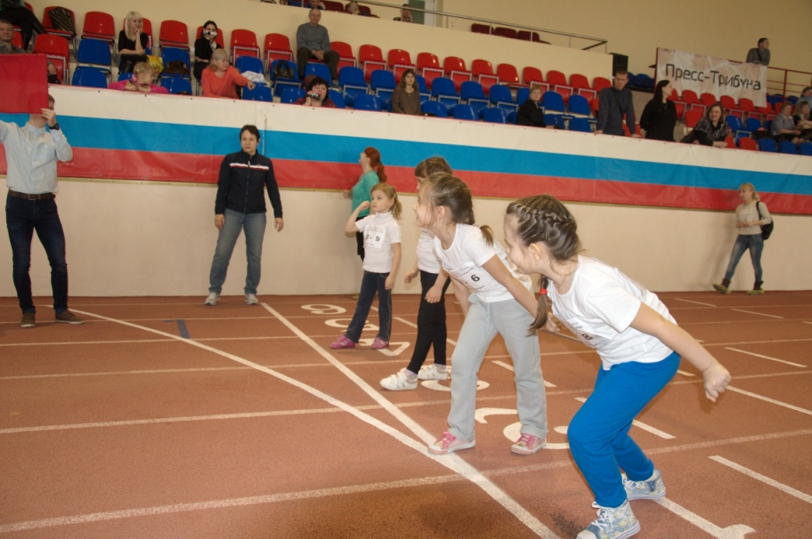
Работа с детьми
К стартам готов
Первая ступень ГТО

Slide 19
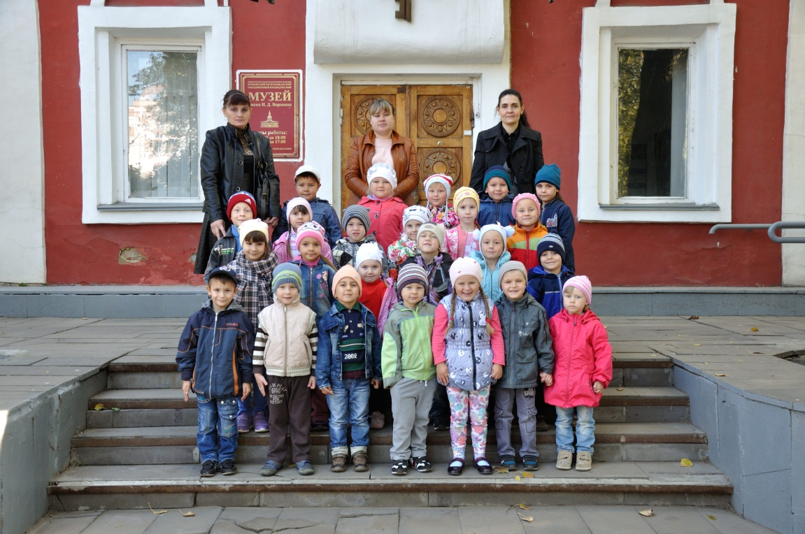
Работа с детьми
Экскурсии
Краеведческий музей им. И.Д. Воронина
Саранский Хлебокомбинат

Slide 20
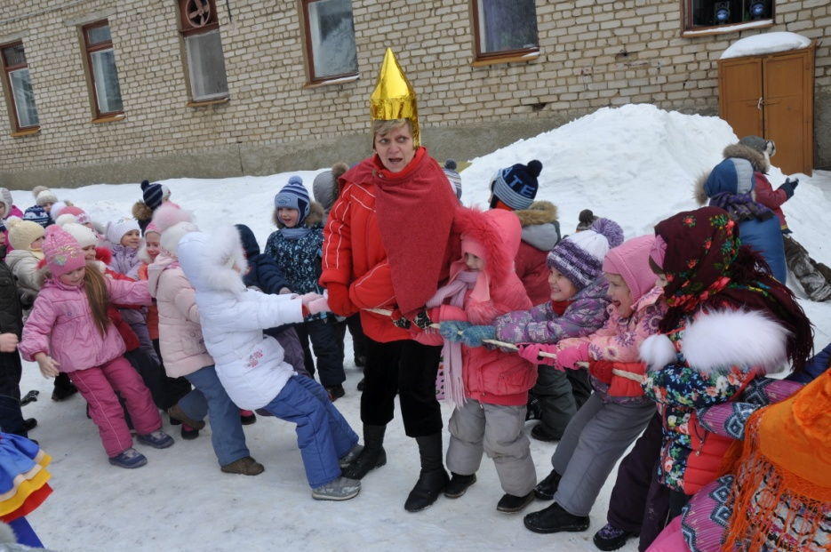
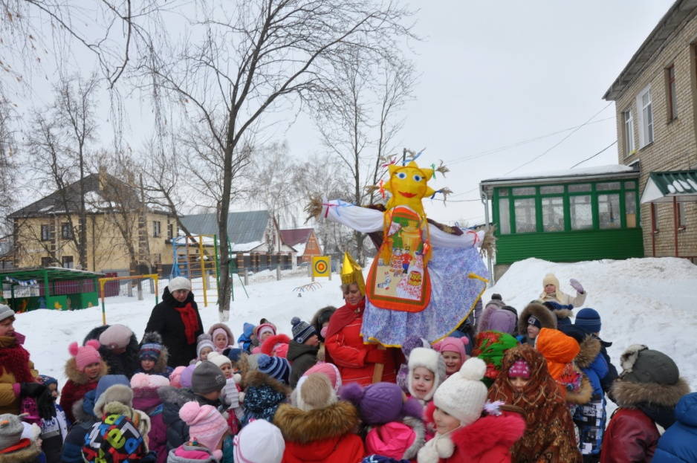
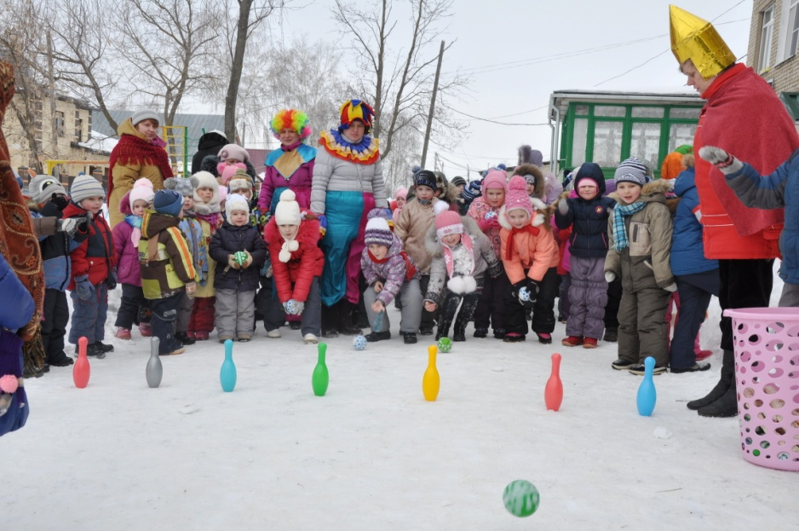
Работа с детьми
Масленица

Slide 21
Работа с детьми
Результаты диагностики
2014-2015 учебный год: низкий уровень - 13%
средний уровень - 55%
высокий уровень - 32%

Slide 22
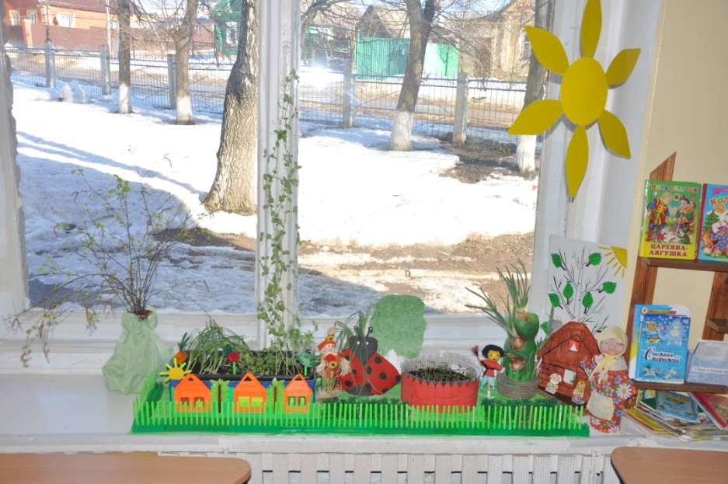
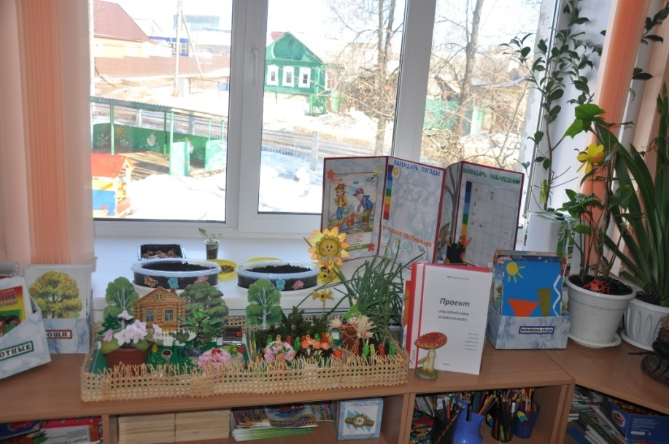
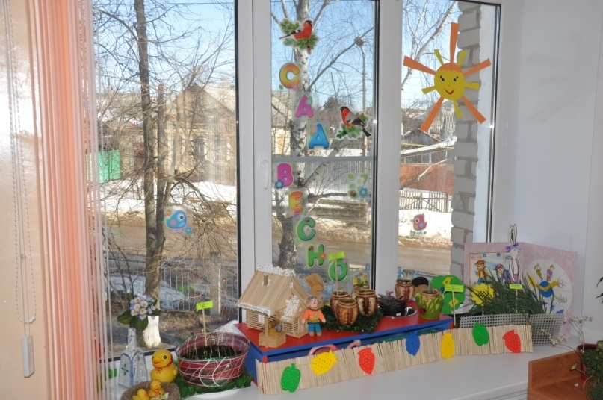
Контроль
Смотры - конкурсы, выставки

Slide 23
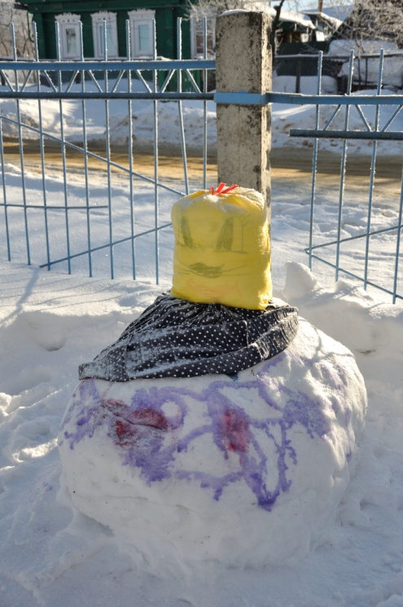
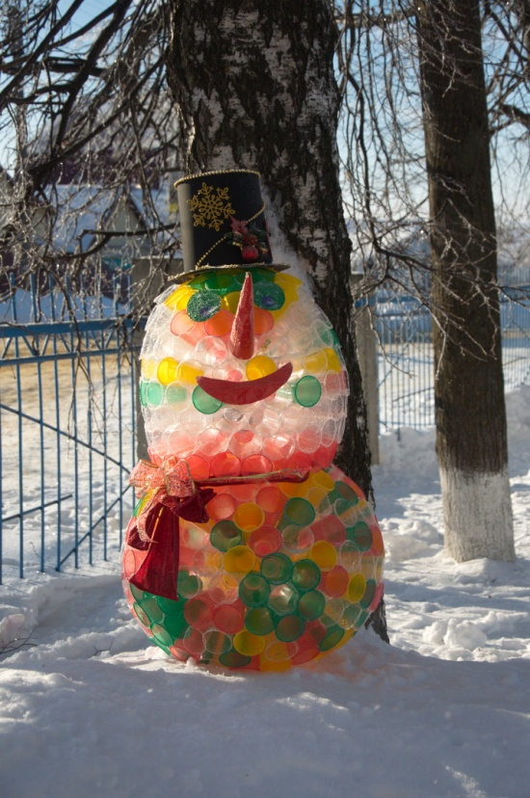
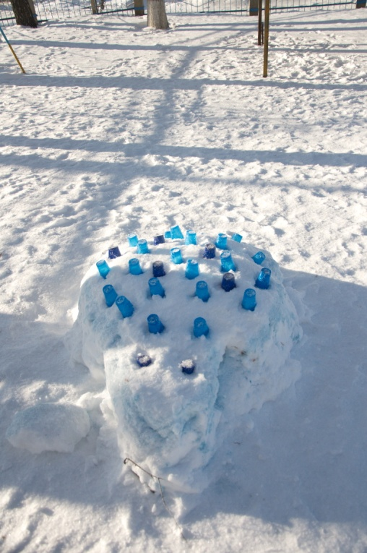
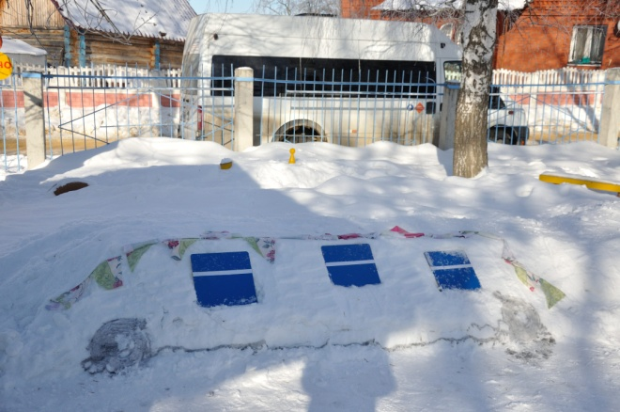
Контроль
Смотры - конкурсы, выставки

Slide 24
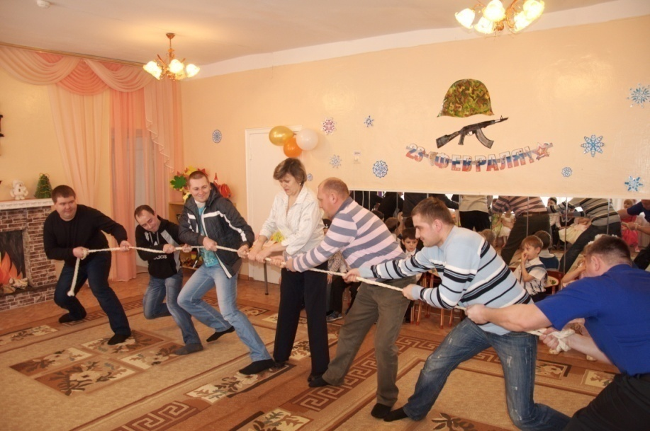
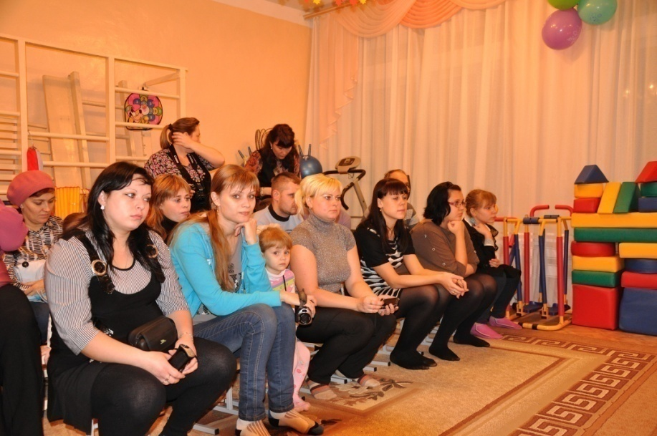
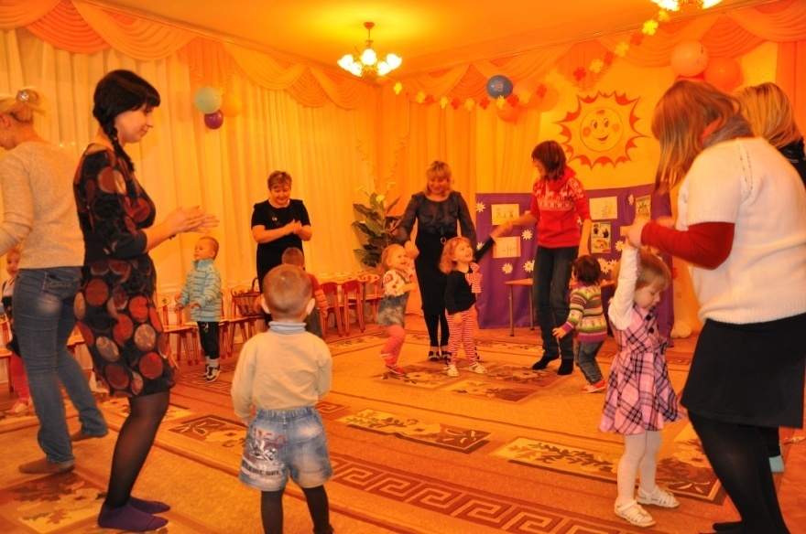
Работа с родителями
Собрания, консультации, дни открытых дверей.

Slide 25
Работа с родителями
Собрания, консультации, дни открытых дверей.

Slide 26
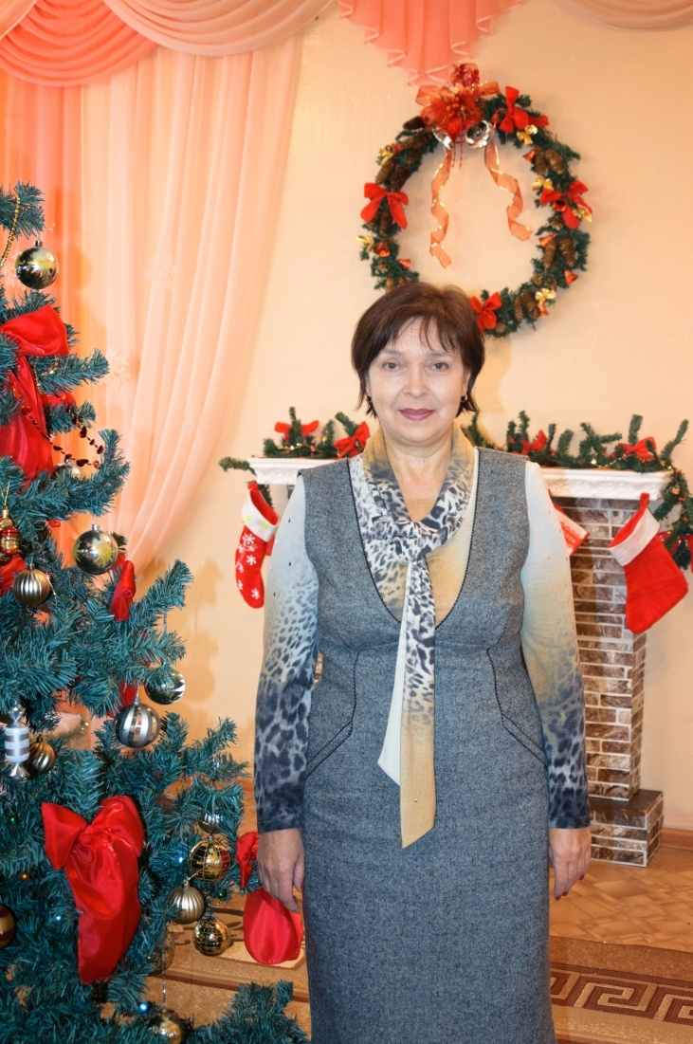
Лечебно – профилактическая работа
Наш врач – Лосева Татьяна Викторовна

Slide 27
Лечебно – профилактическая работа

Slide 28
Работа в микросоциуме, деловое сотрудничество.
Работа со школой

Slide 29
Работа в микросоциуме, деловое сотрудничество.
Сотрудничество с Республиканским кукольным театром.

Slide 30
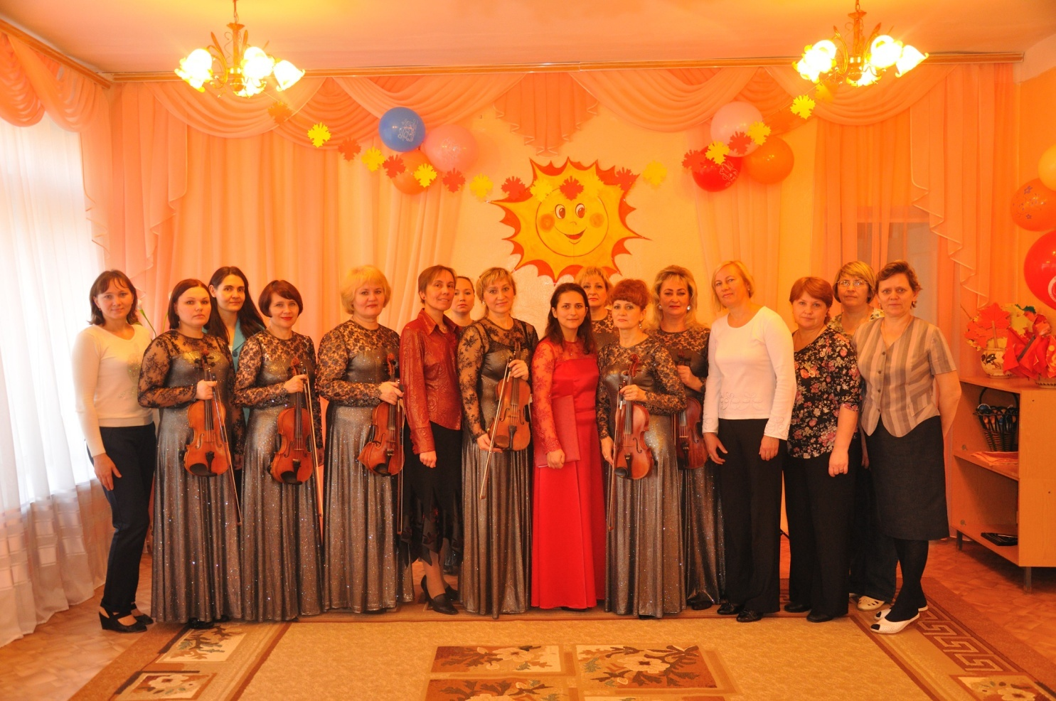
Работа в микросоциуме, деловое сотрудничество.
Сотрудничество с Городским ансамблем скрипачей.

Slide 31
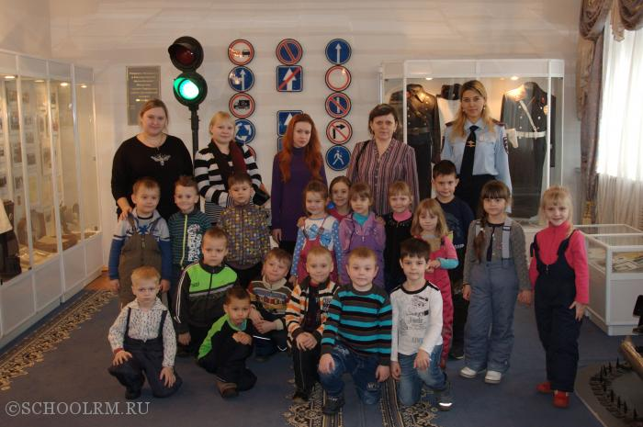
Работа в микросоциуме, деловое сотрудничество.
Сотрудничество с УГИБДД по РМ.

Slide 32
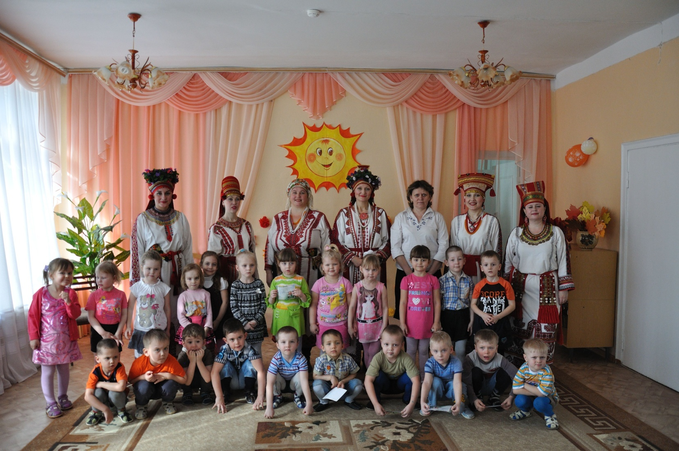
Работа в микросоциуме, деловое сотрудничество.
Сотрудничество с фольклорным ансамблем «КЕЛУ»

Slide 33
Спасибо за внимание!

